Slide 1
위성 데이터 수집 및 대시보드 개발
Team ED
정보통신공학과 2017112191 한 별
멀티미디어공학과 2018112540 김광민
의생명공학과 2018111750 이은학
경영학과 2019111418 김영철

Slide 2
CONTENTS
경상남도 산업단지 플랫폼 개발
제1장
CHAPTER 01
프로젝트 개요
제2장
CHAPTER 02
진행 상황
제3장
CHAPTER 03
남은 과업

Slide 3

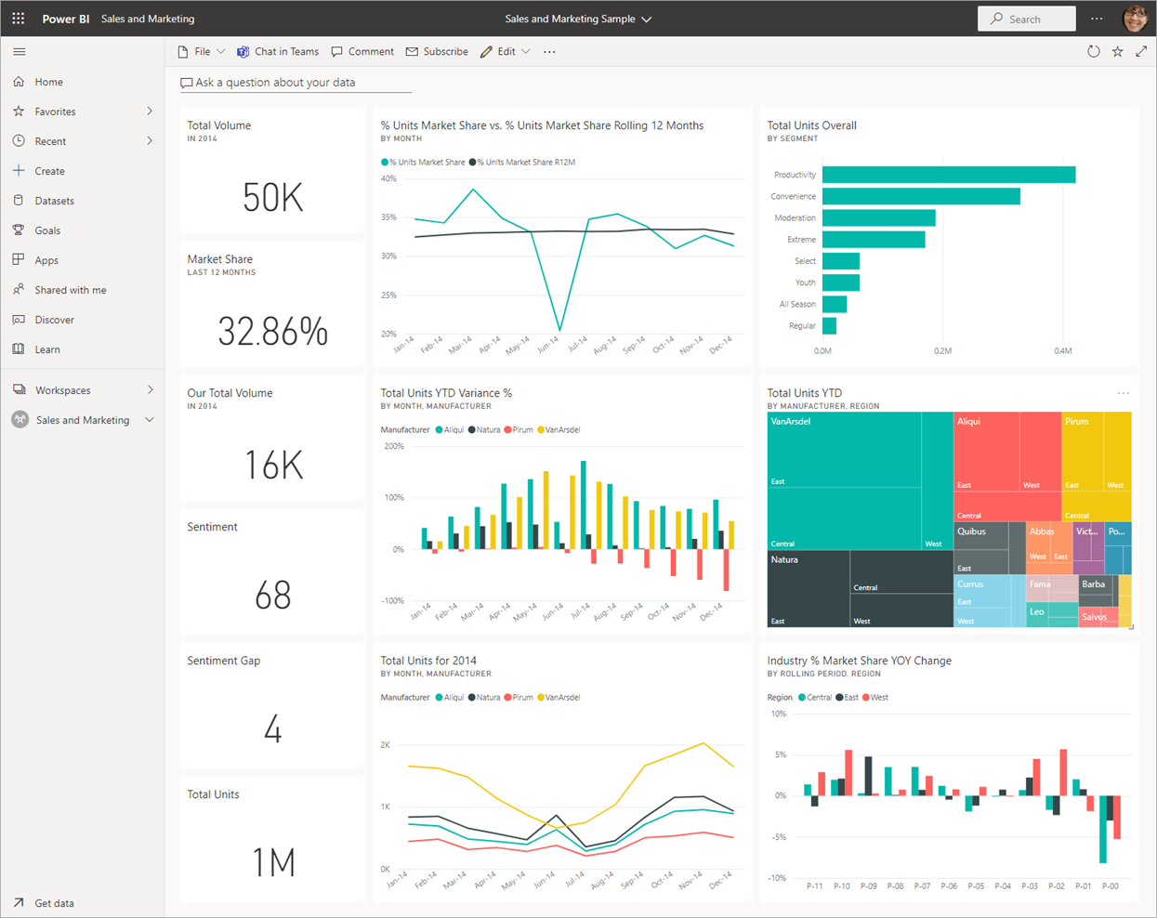


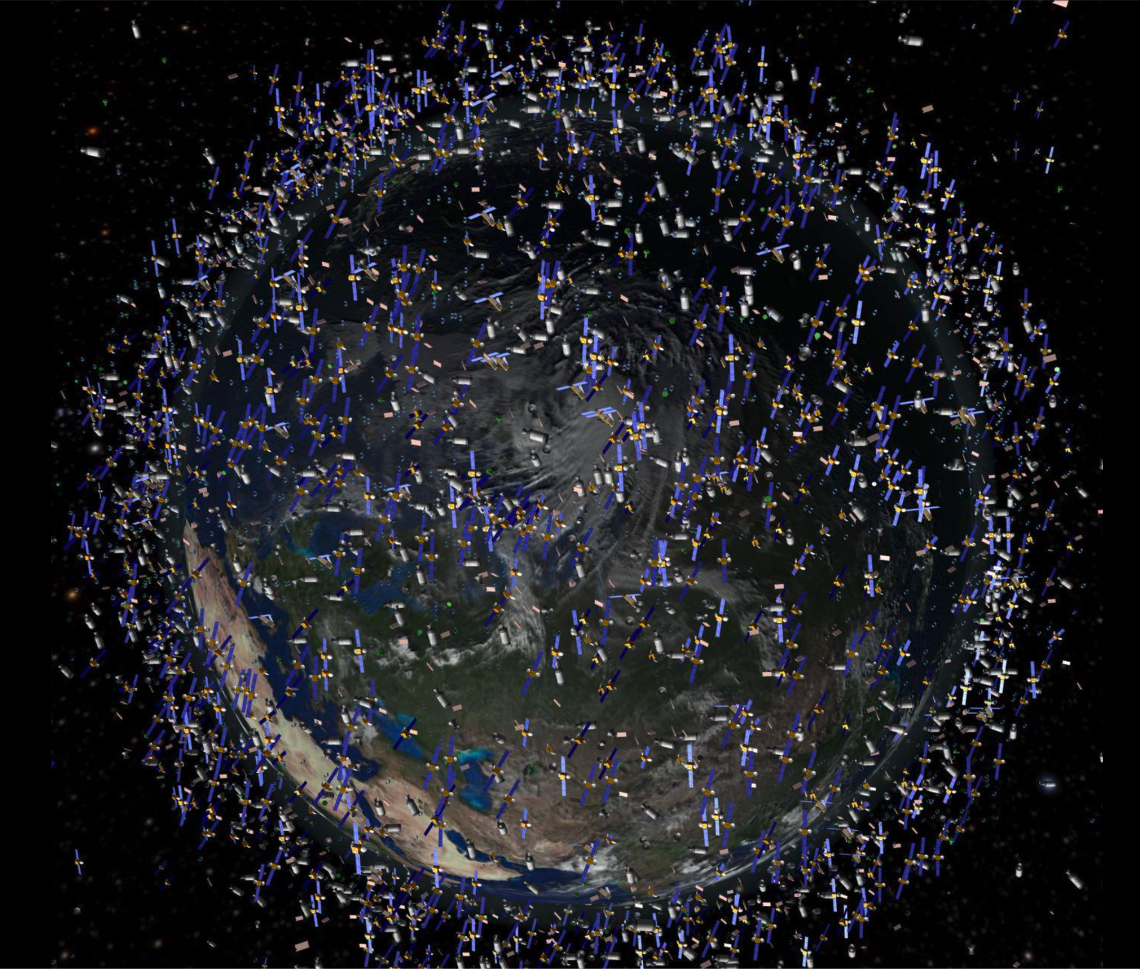
1. 프로젝트 개요
과제의 필요성
과제 주요 내용
미래를 준비하기 위한 데이터 수집 필요
인공위성의 기하급수적 증가로 인한 데이터 추적 관리 필요성 인식
01
인공위성 정보 수집
NASA API 연계
정보 DB화를 위한 데이터 정제
02
대시보드
과제의 목적
데이터 수집 추이 제공
인공위성 목록 안내 기능 제공
데이터 수집 프로그램
인공위성 정보 관리를 위한
NAPA API 인공위성 정보 수집 및
데이터 관리 시스템 구축
03
인공위성 데이터 관리
수집된 인공위성 목록 제공
국내 관측 가능한 위성에 대한 분류
인공위성 정보 API

Slide 4
2. 진행 상황 – 완료된 작업
화면설계서 작성
TLE 데이터 분석
데이터 DB화 프로그램 구현
- NASA API와 DB 연동
2시간 주기로 DB 갱신
서버 구축
- 프론트로 데이터를 전달
템플릿 적용, 3개 페이지 구현
https://github.com/BootstrapDash/StarAdmin-Free-Bootstrap-Admin-Template
샘플 데이터 반영

Slide 5
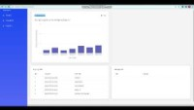
2. 진행 상황 – 시연

Slide 6
2. 진행 상황 – 에러사항
TLE 데이터에 위성 분류가 없음
(U:미분류, C:분류, U가 압도적)
페이징 없이 데이터를
한번에 받아오니 페이지 로딩이 안됨
⇒ 계획했던 분류별 데이터 차트 미구현
⇒ 임시로 샘플 데이터 사용

Slide 7
남은 과업
3. 남은 과업
기능(Functionality)
디자인(UI/UX) 분류
위성 분류/위치 포함된 API 추가 이용
→ DB에 데이터 추가
프로그램 실행내역 작성
Pagination
데이터 추가/삭제/수정 등 관리 기능
상세정보 모달
대시보드에 분류별 데이터 차트 추가
더보기 버튼, footer, 로고 등 디테일
위성 위치 2D 지도에 그리기

Slide 8

ED팀
감사합니다

